Slide 1
电 磁 学
第八章 Maxwell 电磁场理论
§8-1.Maxwell 方程组
§8-2.电磁波
电场
电荷
电磁场
⇒ 电磁波
^{变化}
运动
磁场

Slide 2
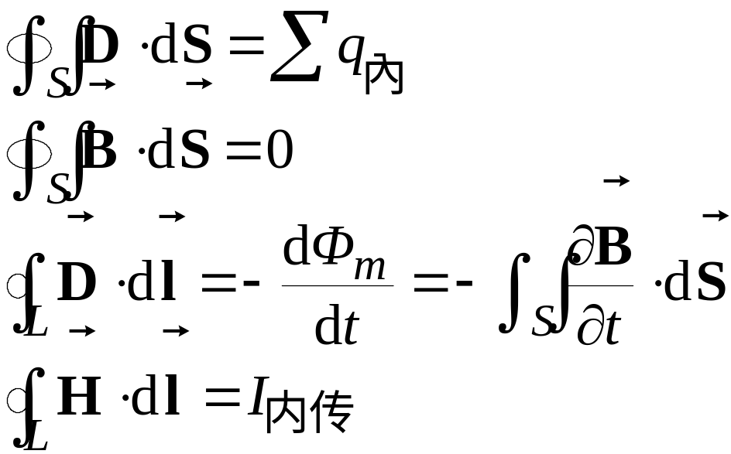
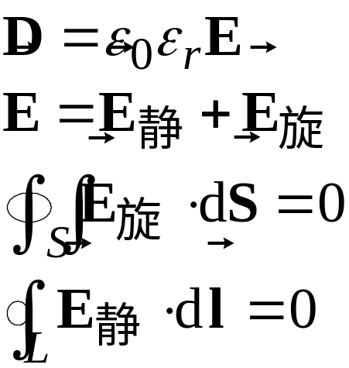
§8-1. Maxwell 方程组
§8.1 麦克斯韦电磁场理论
1. 已学电磁学基本方程的问题
左
右
左→电-磁对称
方程两边对称性分析：
右→电-磁不对称！

Slide 3
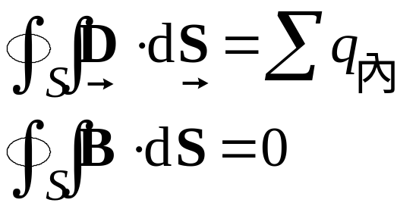
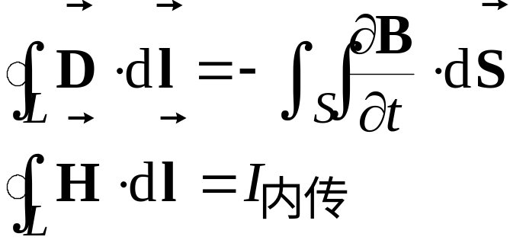
§8-1. Maxwell 方程组
第一种不对称：
—— 有单电荷
—— 无单磁荷（还在寻找）
第二种不对称：
—— 变化磁场产生电场
—— 无变化电场产生磁场
⇒ 最后一式右边应该出现与变化电场相关的项？

Slide 4




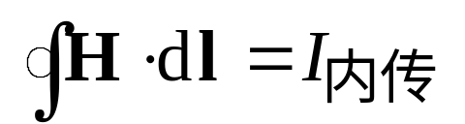
§8-1. Maxwell 方程组
2. 位移电流
I_{内}
① 恒电流产生磁场：
∵ 恒电流---必在空间构成回路
∴ I_{内} 穿过S₁，也必穿过S₂、S₃、…
∴ 对於S₁、S₂、S₃、…都有

Slide 5

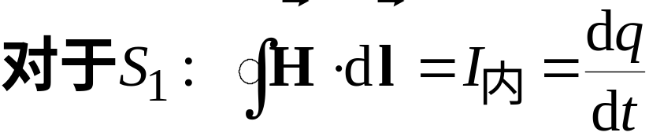
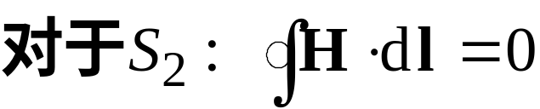


§8-1. Maxwell 方程组
② 变电流产生磁场：
S₂
?
S₁
-
⁺
-
⁺
-
⁺
-
⁺
-
-
⁺
+q(t)
-q(t)
矛盾！
K
R
E
说明
M认为是等式右边缺了变化电场产生磁场项.

Slide 6

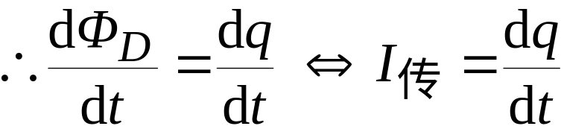
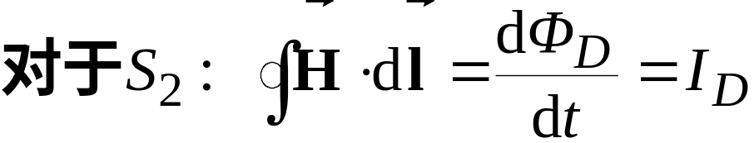
§8-1. Maxwell 方程组
两平行极板间电位移通量为：
S₂
S₁
-
⁺
-
⁺
-
⁺
-
⁺
-
-
⁺
+q(t)
-q(t)
麦克斯韦观点：
K
R
E
位移电流
麦克斯韦假定

Slide 7
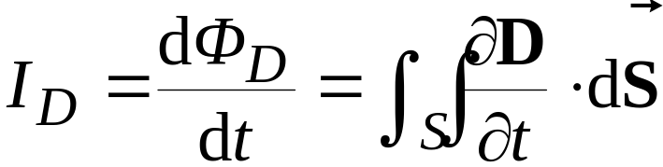
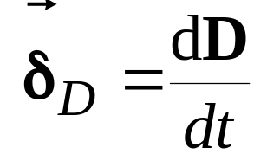
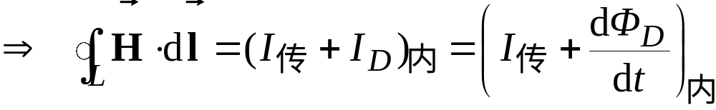



§8-1. Maxwell 方程组
— 位移电流密度
引入位移电流I_{D}后，方程组就对称了！
同：都能产生磁场 ， 都与 遵循右手螺旋
异： ⇔ 导体内电荷宏观定向运动, 有焦耳热
I_{D} ⇔ 电场变化率, 无焦耳热，无需导体

Slide 8
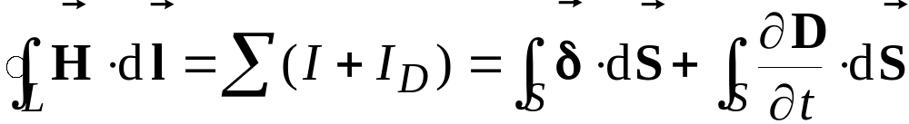
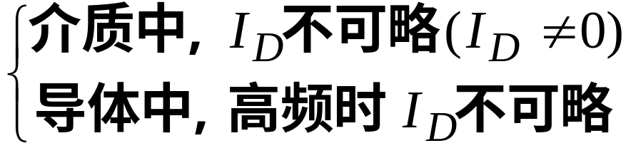

§8-1. Maxwell 方程组
介质中带电粒子定向位移+变化电场 ⇒ 等效电流
全电流 = 传导电流I + 位移电流I_{D},
电流的连续性推广为全电流的连续性
Ampère环路定律推广为全电流安培环路定律:
即: 变化的电场可以激发磁场!
只要 变, 就有δ_{D},
Notes:
无实验事实的情况下的纯理论假设，后认为很完美 ，甚至坚信不需实验验证

Slide 9
§8-1. Maxwell 方程组
评论：
观点：受Faraday影响, 提出电磁力传递不是超距的
方法：类比，Faraday力线与Bernoulli流线, 不间断
美学：(定量化)自然规律应该和谐、完美、对称
⇒ Ampere环路定律和电磁感应定律对称

Slide 10
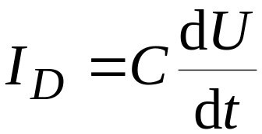
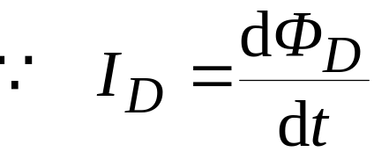

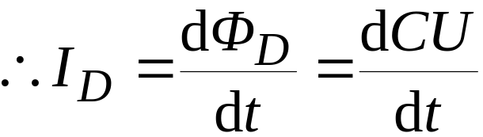

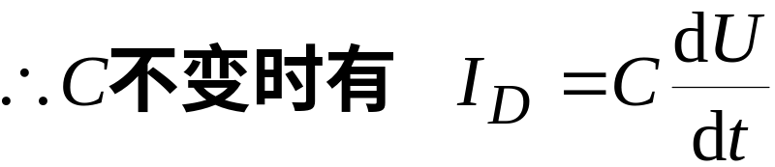
第8章 电磁场理论
例 试证：容量不变的平行板电容器中，位移电流可写为
式中C是电容器的电容，U是极板间的电势差
解：
而在平行板电容器两极板之间

Slide 11
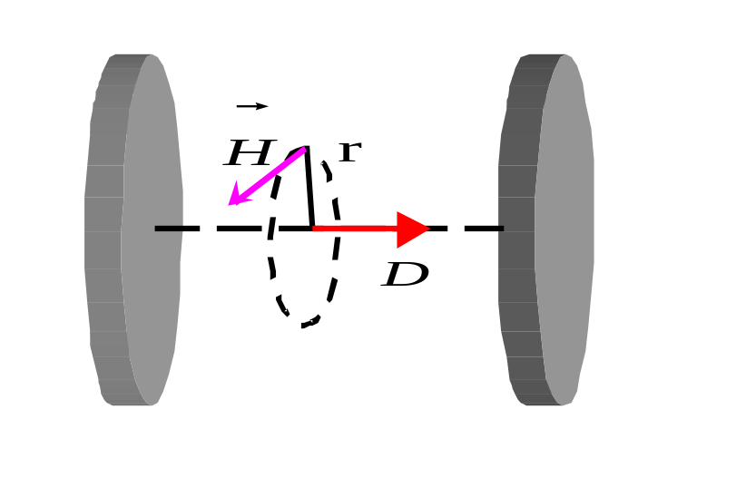
第8章 电磁场理论
例 如图，真空中半径为R 的圆板平行板电容器，若对电容器匀速充电，使两板间电场变化率为dE/dt，求两板间的位移电流，并计算电容器内离两板中心连线距离为r (r<R) 的P点的磁感应强度。
解：分析对称性:变化电场在两板中心连线附近产生的磁场的磁力线是以中心连线为垂直轴的同心圆。
⇒ 过P点以两板中心连线为垂直对称轴作一半径为r的圆形回路，则

Slide 12
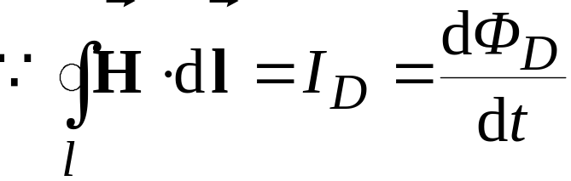
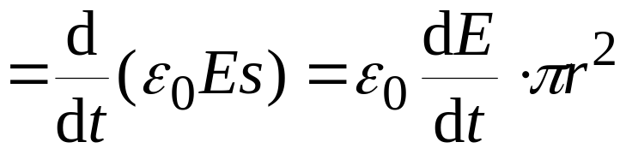
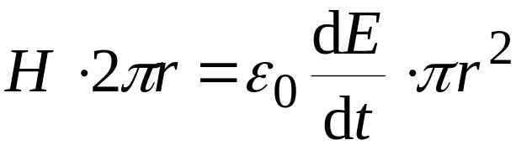
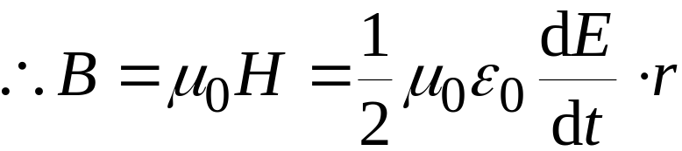
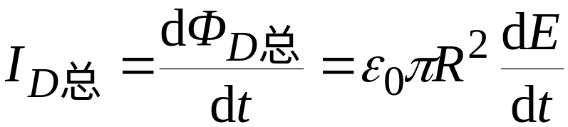
第8章 电磁场理论
由于磁场对称分布，圆周上各点H值相等，所以：
两板间总的位移电流强度：

Slide 13
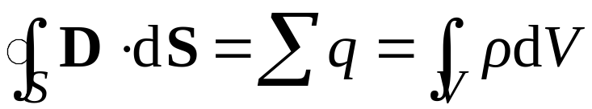
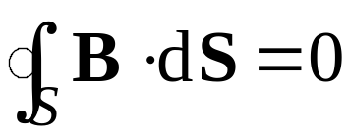
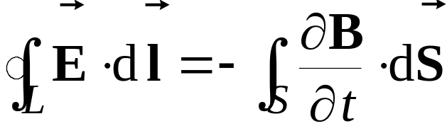




§8-1. Maxwell 方程组
二. Maxwell 方程组
电磁场统一理论. 积分形式:
电场G.L.
磁场G.L.
变B →E:
变D →H:
为讨论带电粒子运动和定义 , , 需:
⇒真空中电磁场的完整理论

Slide 14

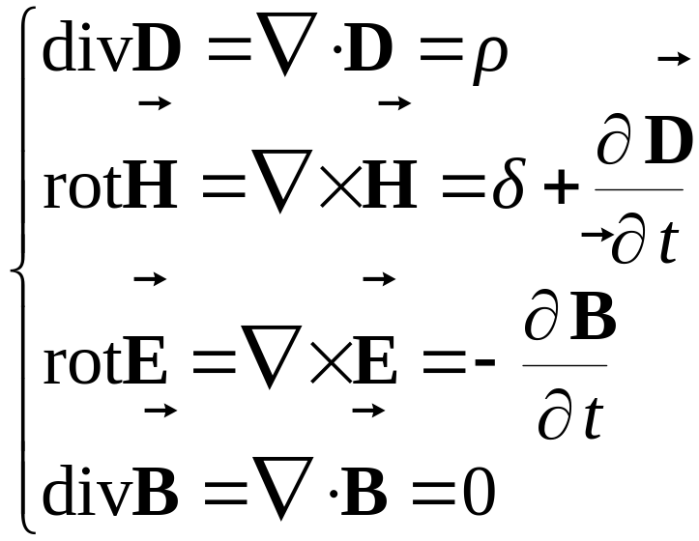
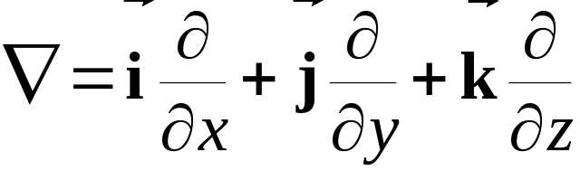
§8-1. Maxwell 方程组
有介质时还需要
逐点描述 ⇒ Maxwell 方程的微分形式:
直角坐标系中：
方法论：归纳法. 继承 + 创新.
有目的探索: Coul. , B-S, Far. ; 偶然机遇: Ostered
精巧实验: Ampère 数学理论: Gauss
理想模型: 场, 位移电流

Slide 15
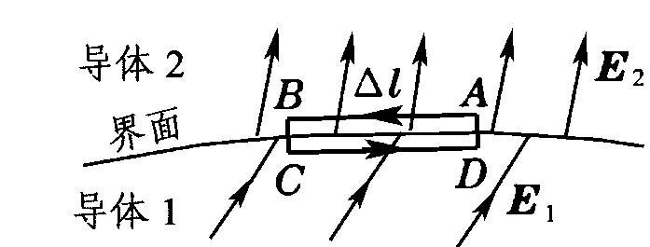




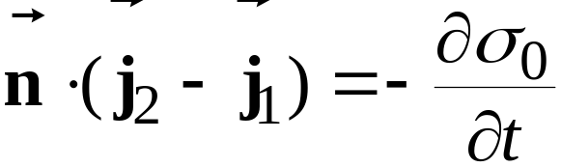
电磁场的边界条件:
§8-1. Maxwell 方程组
ε、μ、σ不同的两种介质的分界
面上，相应地有三组边界条件：
磁介质界面上，B法向连续，H切向连续
电介质界面上，D法向连续，E切向连续
以上设界面上没有自由电荷和无传导电流
两种导体界面上，j法向连续，E切向连续

Slide 16
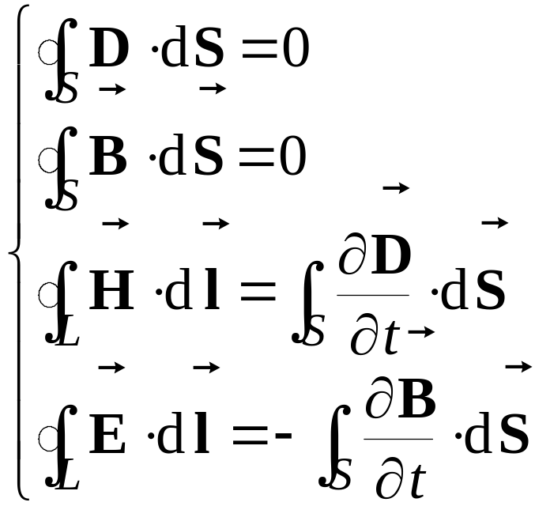
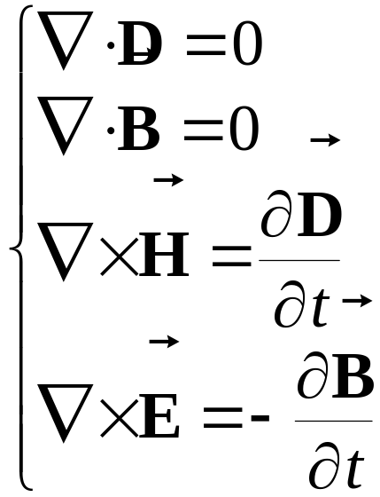
§8-2.电磁波
§8-2.电磁波
电磁场由ρ，δ产生, 但可以脱离场源单独存在:
或
电、磁场是物质的一种存在形式, 有质量、动量、能量. 电场和磁场对称; 可互相转化.

Slide 17
根据麦克斯韦统一电磁场理论有：
这种变化的电场和磁场交替产生，由近及远、以有限的速度在空间内传播的过程，称为电磁波。麦克斯韦电磁场理论预言了电磁波的存在。

Slide 18
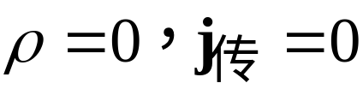
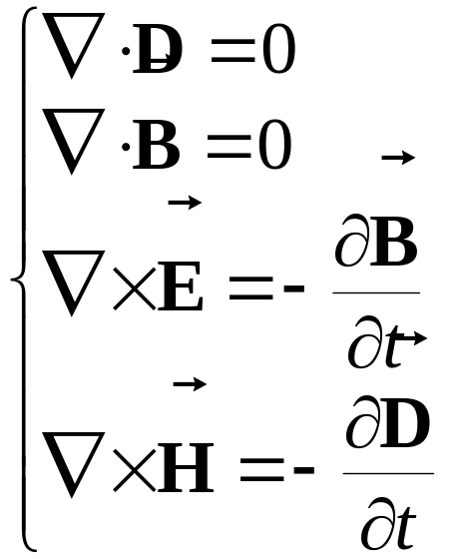
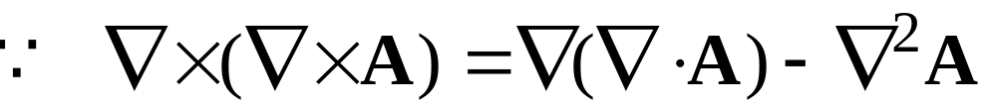
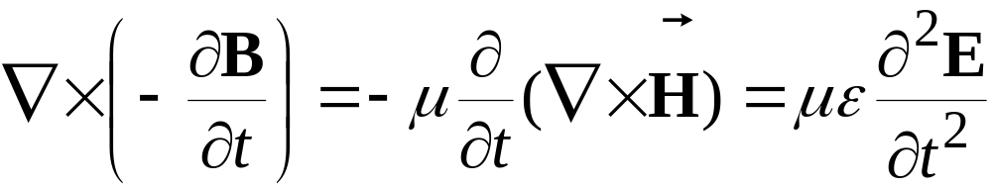
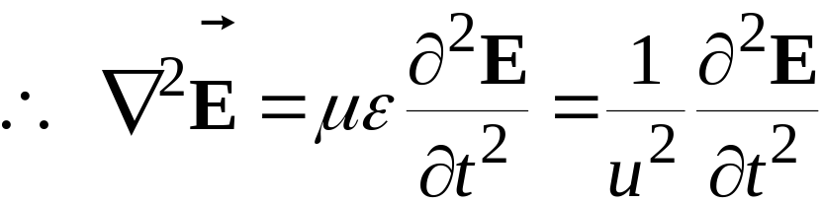
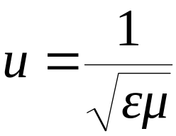
电磁波的波动方程
真空情况下：
∇×第三式，
正是波动方程！

Slide 19
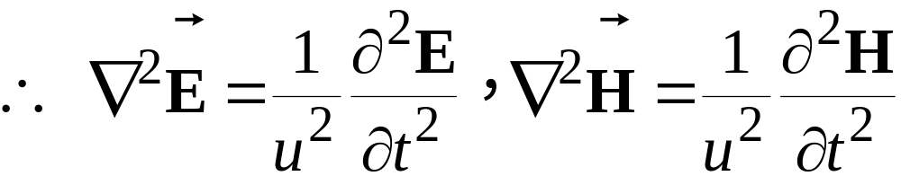
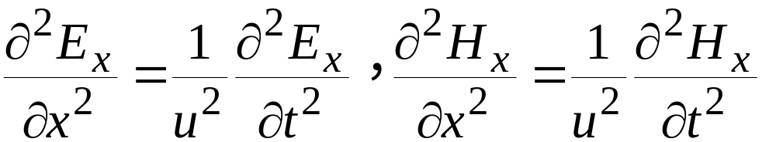
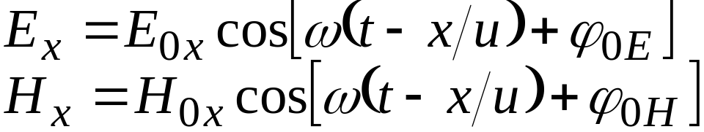
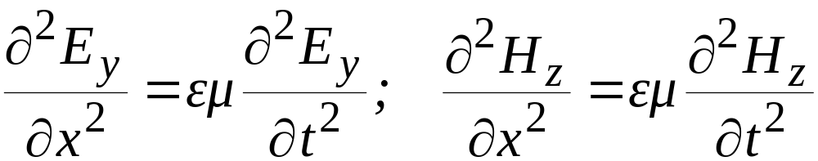
电磁波的波动方程
以x分量为例：
通解为：
同理讨论y、z分量，

Slide 20
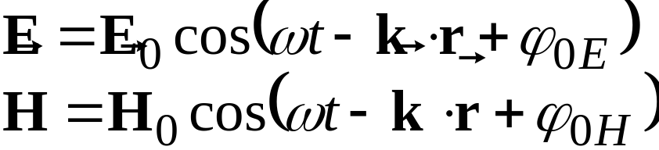
§8-2. 电磁波
电磁波的一般形式：
所有复杂波形只是平面波的叠加
解为沿x方向传播的变化的电场E_{y} 和磁场H_{z} , 作为整体 ⇒ 平面电磁波.
E_{y}
v
H_{z}
x

Slide 21





§8-2. 电磁波
平面电磁波的基本性质:
横波, 偏振性: 各在一个平面内(相互垂直).
的相位同步变化：E_{max} ↔ H_{max},
波速:
, 真空中
⇒ 光是电磁波!
新问题：真空光速与参考系无关？

Slide 22


§8-2. 电磁波
电磁波的传播过程就是电磁场能量的传播过程！
单位时间内通过垂直于传播方向的单位面积的辐射能——辐射强度或能流密度（坡印亭矢量）：
电磁波按波长顺序排列成谱，称为电磁波谱。
可见光的波长范围：
能引起人的视觉的是电磁波中的E矢量，故将E矢量
称为光矢量，E的振动称为光振动。

Slide 23
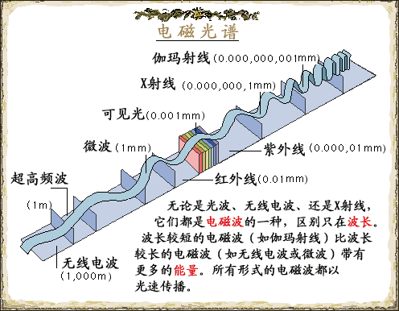
§8-2. 电磁波
电磁辐射与电磁波谱 自学

Slide 24
无线电波 微 波 红外线 可见光 紫外线 r射线
x射线

Slide 25
习题: 8.1, 8.2, 8.4
第8章 电磁场理论

